Slide 1
Pemograman berbasis obyek
KELOMPOK 2
Muhammad Ilhamsyah Aliwibawa (15210015)
Octoseven Talahatu (15210064)
Achmad Suryo Prayogo (15310297)
Ade Rifky Octaviano (15210040)
Ferdie Adpriyan (15210030)
Deliar cahya wardana (15210031)

Slide 2
Deskripsi
Terkadang mahasiswa sulit mengetahui tentang jadwal pembelajaran matakuliahnya dalam satu semester, kami disini membuat program untuk memudahkan mahasiswa mencari jadwal matakuliah dan siapa dosen yang mengajar.

Slide 3
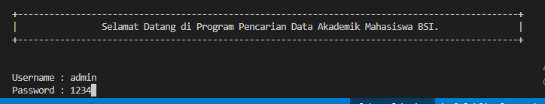
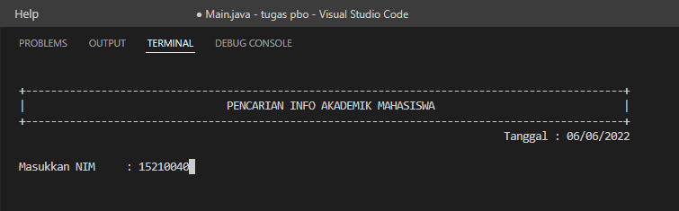
output
Tampilan awal harus memasukan username dan password
Masukan Nim yang ingin dicari

Slide 4
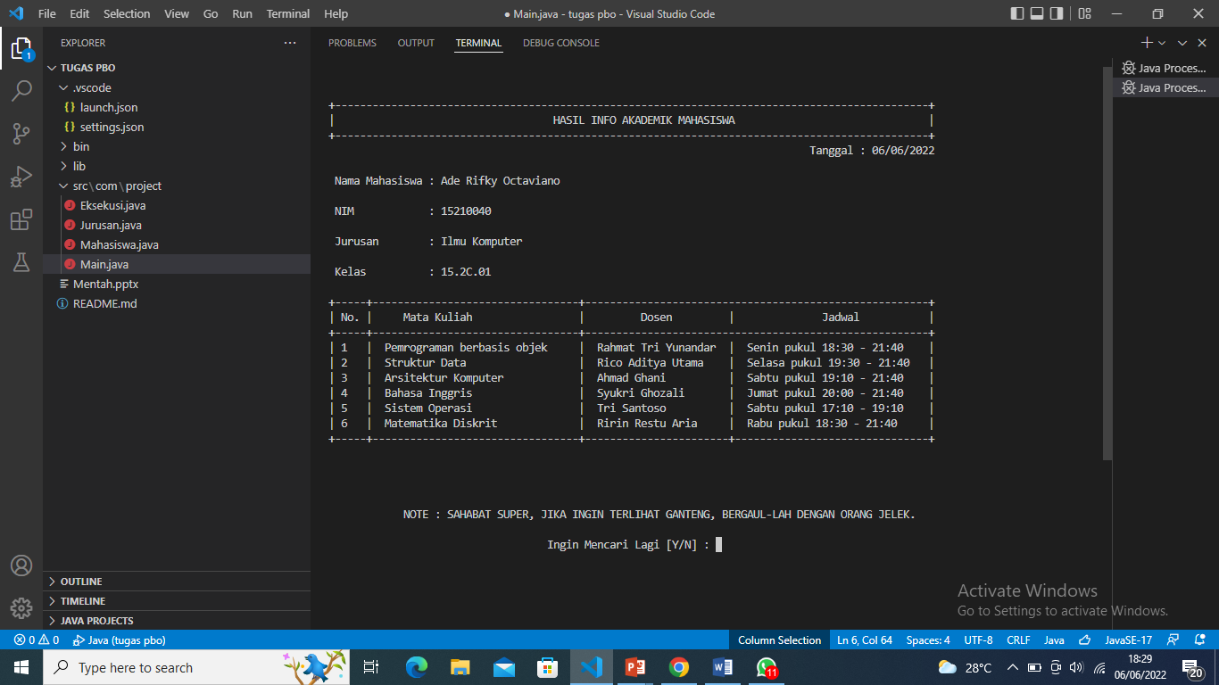
output

Slide 5
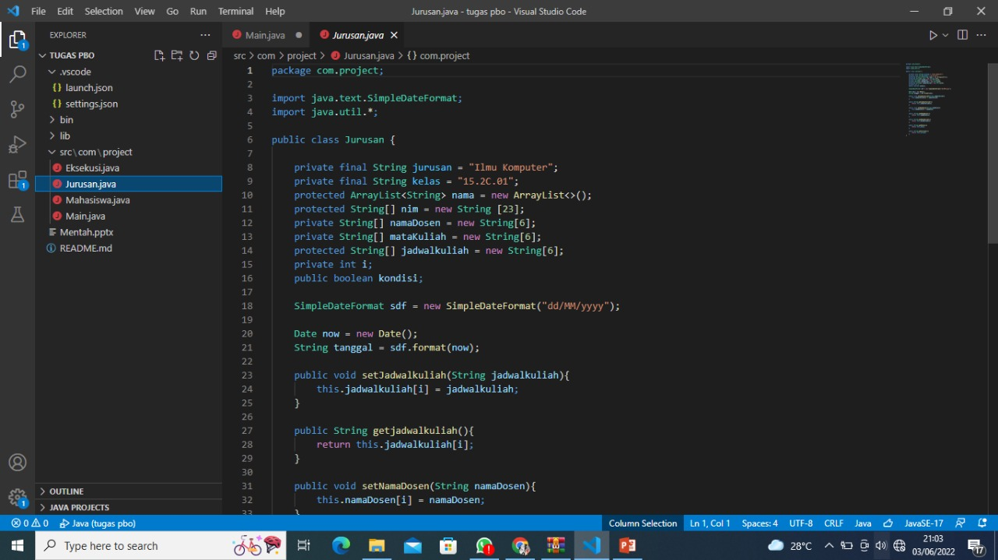
JURUSAN

Slide 6
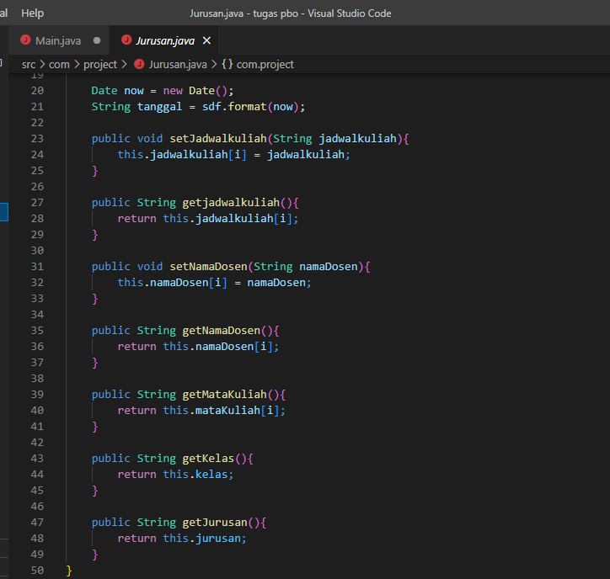
Jurusan

Slide 7
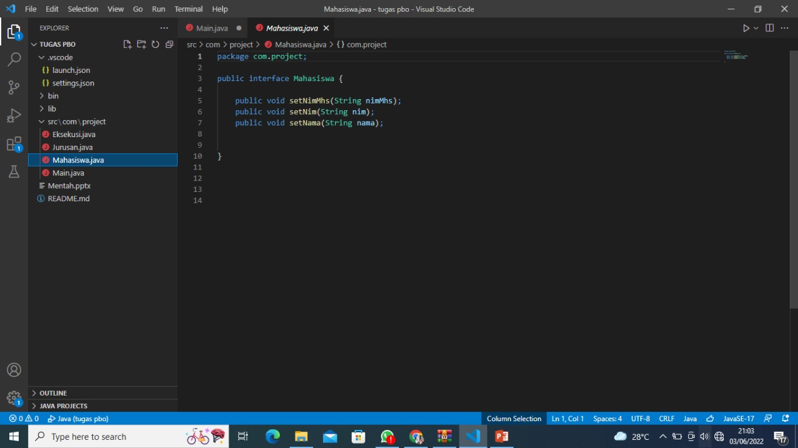
MAHASISWA

Slide 8
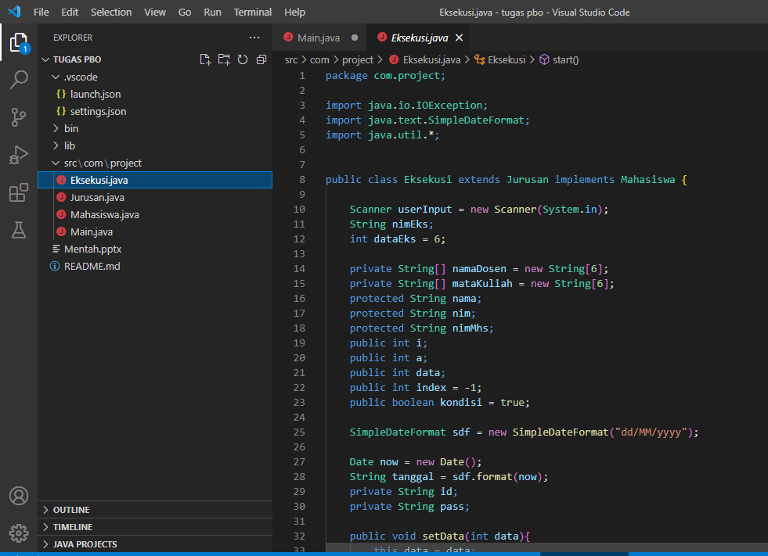
EKSEKUSI

Slide 9
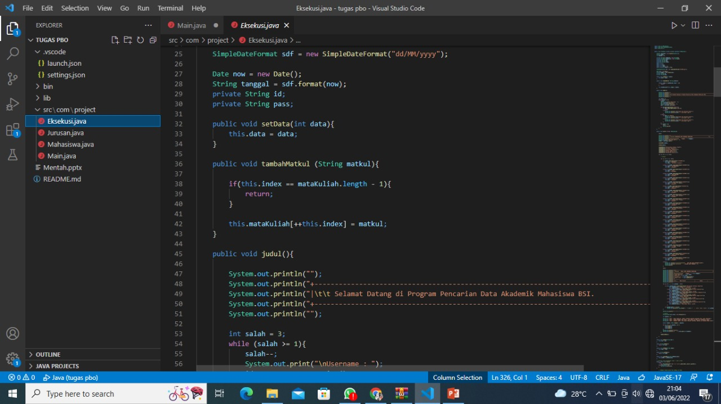
EKSEKUSI

Slide 10
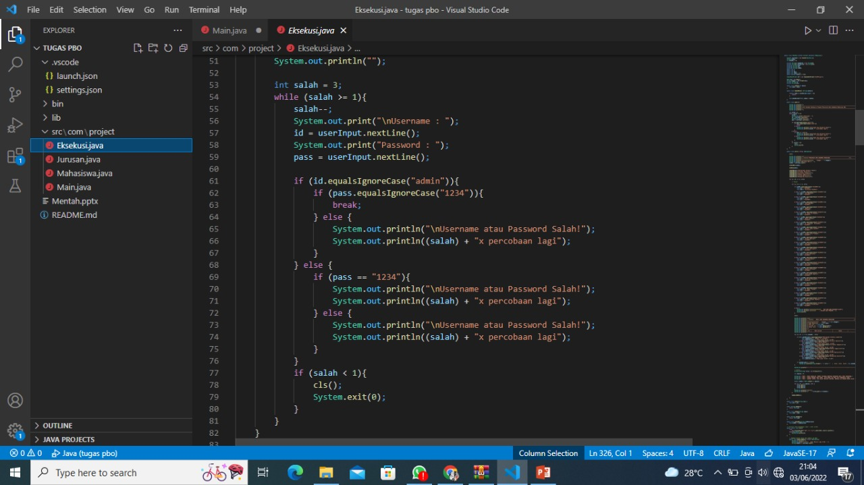
EKSEKUSI

Slide 11
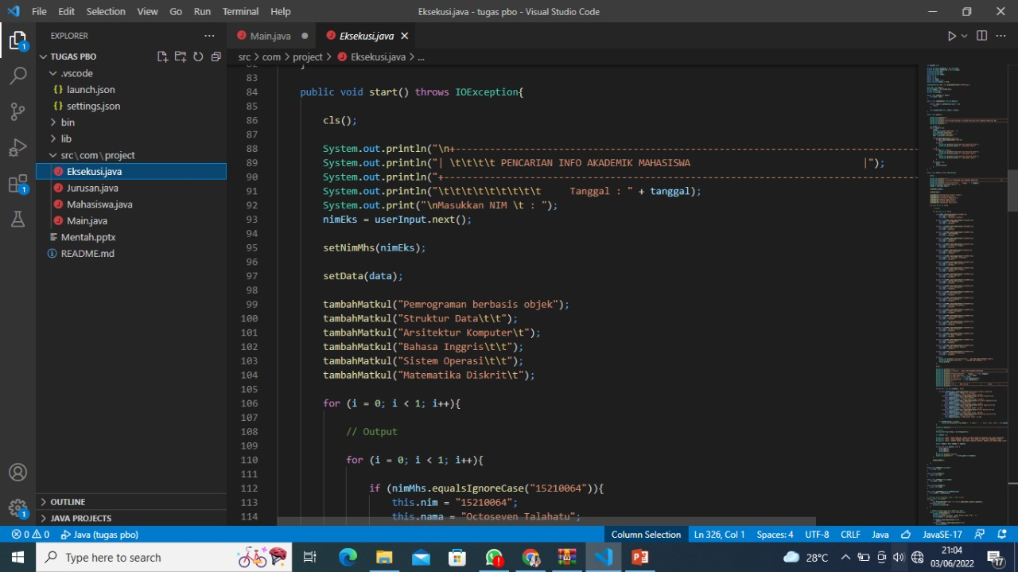
EKSEKUSI

Slide 12
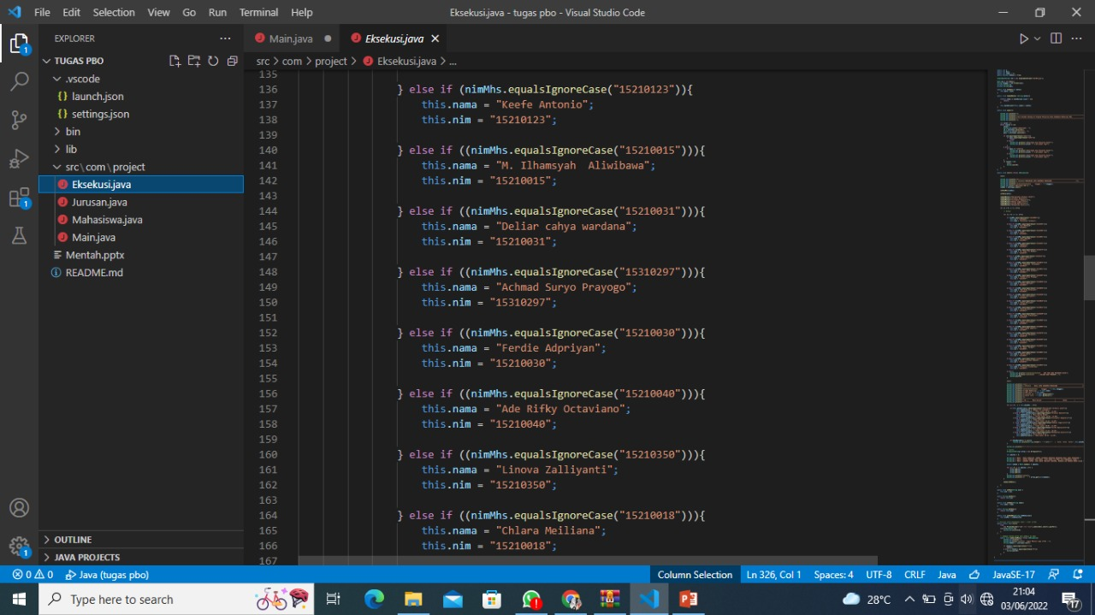
EKSEKUSI

Slide 13
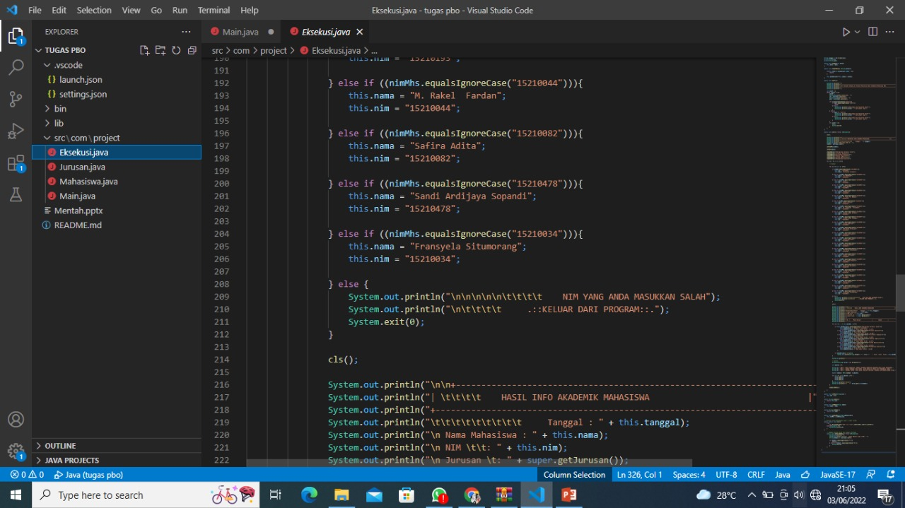
EKSEKUSI

Slide 14
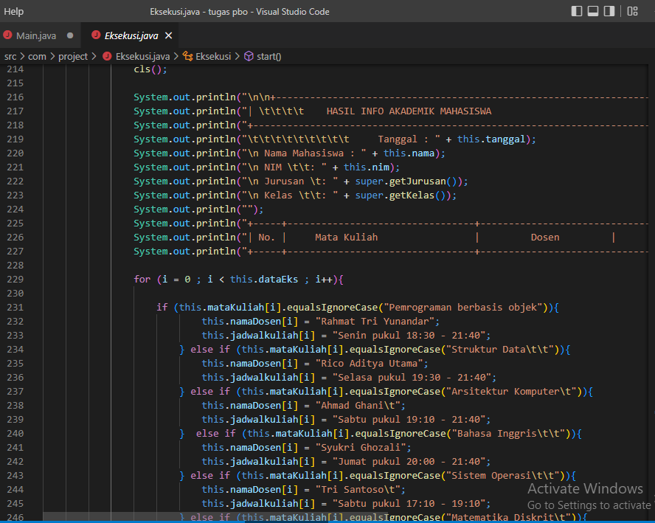
EKSEKUSI

Slide 15
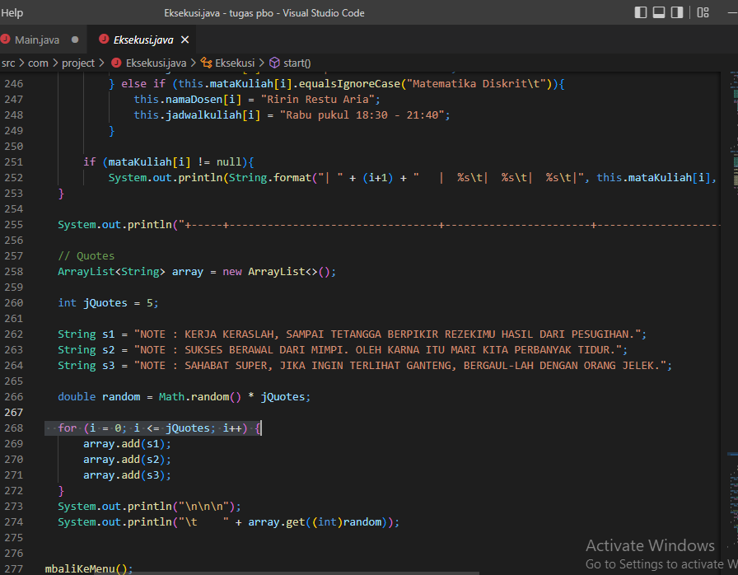
EKSEKUSI

Slide 16
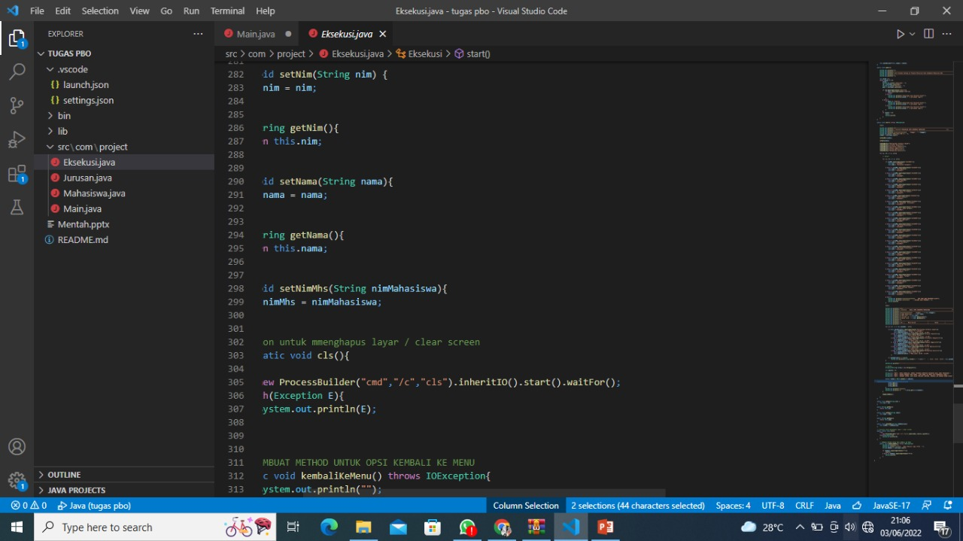
EKSEKUSI

Slide 17
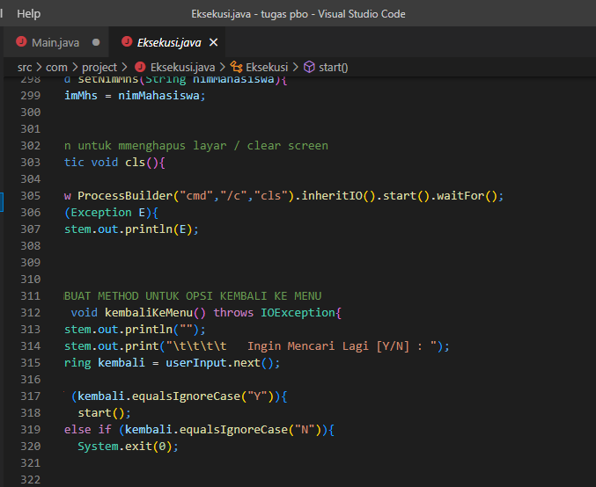
EKSEKUSI

Slide 18
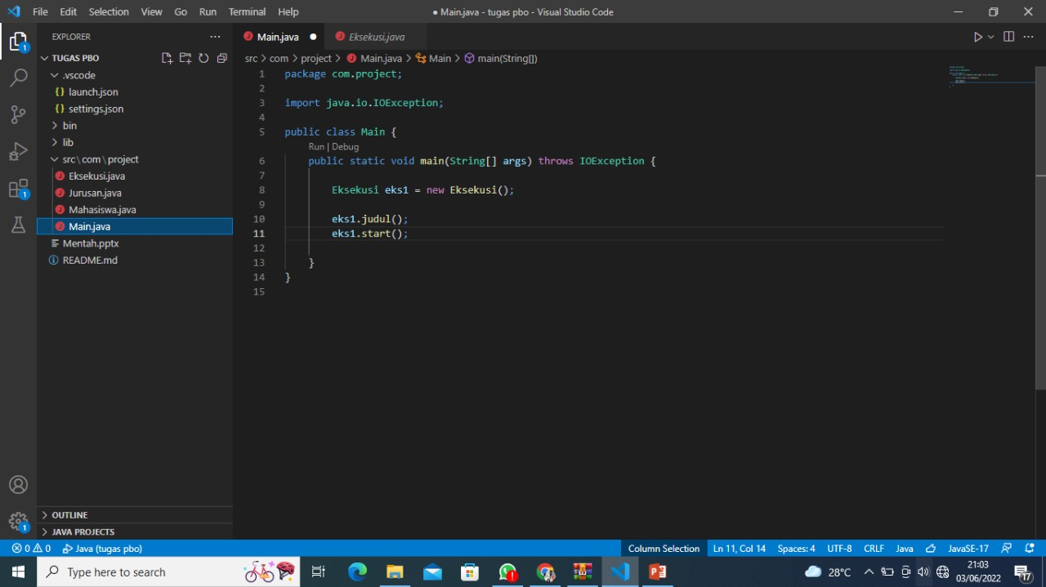
main

Slide 19
Terima kasih atas perhatiannya

